Slide 1
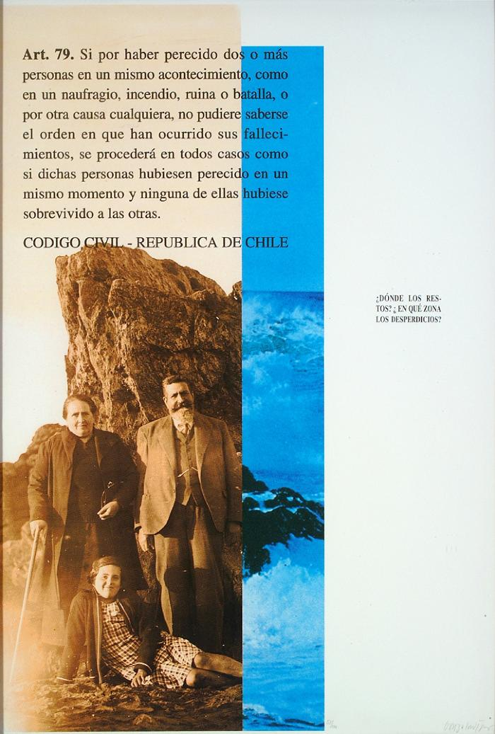
¿Dónde los restos? ¿En qué zona los desperdicios? (GD-O-0133)
Fotografía de un grupo de tres personas, dos de pie y una sentada sobre la arena, delante de una roca. Al lado derecho se observa un recuadro con imagen en tonos azules del mar, unas rocas y el cielo. En la parte superior de la obra, sobre la roca, de despliega el texto del Artículo 79 del Código Civil. Al costado derecho se lee en letras negras una frase interrogativa.

